Slide 1
Grupo 6d
Ewerson
Paulo Gabriel
Douglas Bolis
Douglas Inacio
Marcos

Slide 2
Cultura Organizacional
O que significa Cultura Organizacional?
Segundo Hofstede, pode ser analisada pelas seguintes características:
identidade do trabalhador;
foco em sistemas abertos;
orientação meios-fins;
tolerância a riscos;
critérios de recompensas;
controle;
integração das unidades;
foco nas pessoas;
ênfase no grupo;

Slide 3
Cultura Organizacional
A cultura de um organização é constante
Reflete a visão ou a missão dos fundadores
Culturas Fortes x Culturas Fracas
Controle: Se os colaboradores são independentes ou um controle externo é imposto

Slide 4
O Processo Decisório
Contribui para a escolha das melhores alternativas e de cursos de ações organizacionais;
Decisões tomadas por profissionais tecnicamente preparados;
Buscar informações, refletir sobre os problemas e propor soluções;
O impacto dessas escolhas se refletirá por toda a empresa, pessoas, recursos, fornecedores etc.

Slide 5
O Processo Decisório
Simon: “Administrar é estar continuamente decidindo.”;
Chiavenato: “Sequencia de etapas que forma uma decisão.”;
Maximiano: amplia o conceito de Chiavenato com “decisões são escolhas que as pessoas fazem quando enfrentam problemas e querem aproveitar oportunidades.”;
Reunindo esses conceitos em um único, o processo decisório é:
“Sequencia ordenada de ações , estabelecida pelo decisor, como o escopo de suprimir um estado de incerteza ou intranquilidade psíquica, provocada por um situação de oportunidade ou de adversidade, acerca de um determinado assunto.”

Slide 6
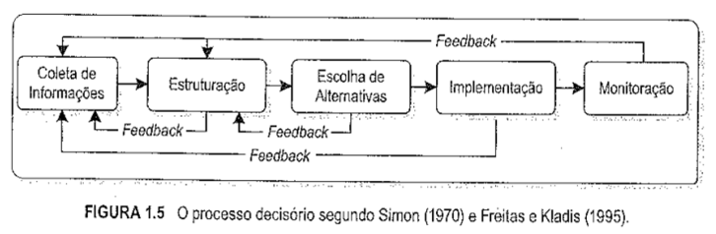
Fases do processo decisório
As três fases básicas, segundo Simon:
Coleta de Informações;
Estruturação;
Escolha;
Freitas e Kladis complementam as 3 fases básicas da teoria de Simon com:
Implementação;
Monitoração;

Slide 7
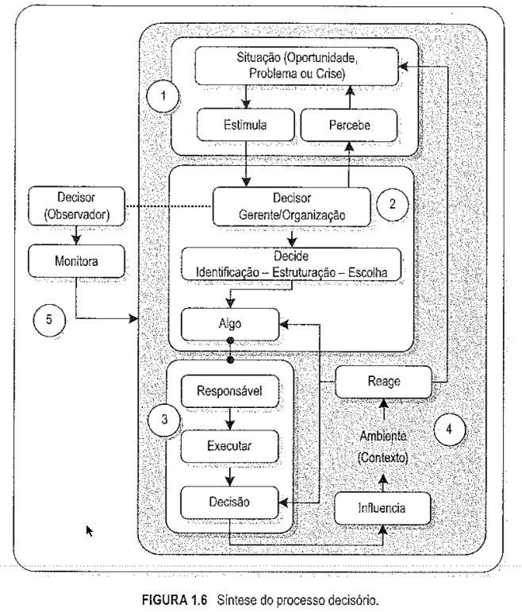
Fases do processo decisório

